Slide 1
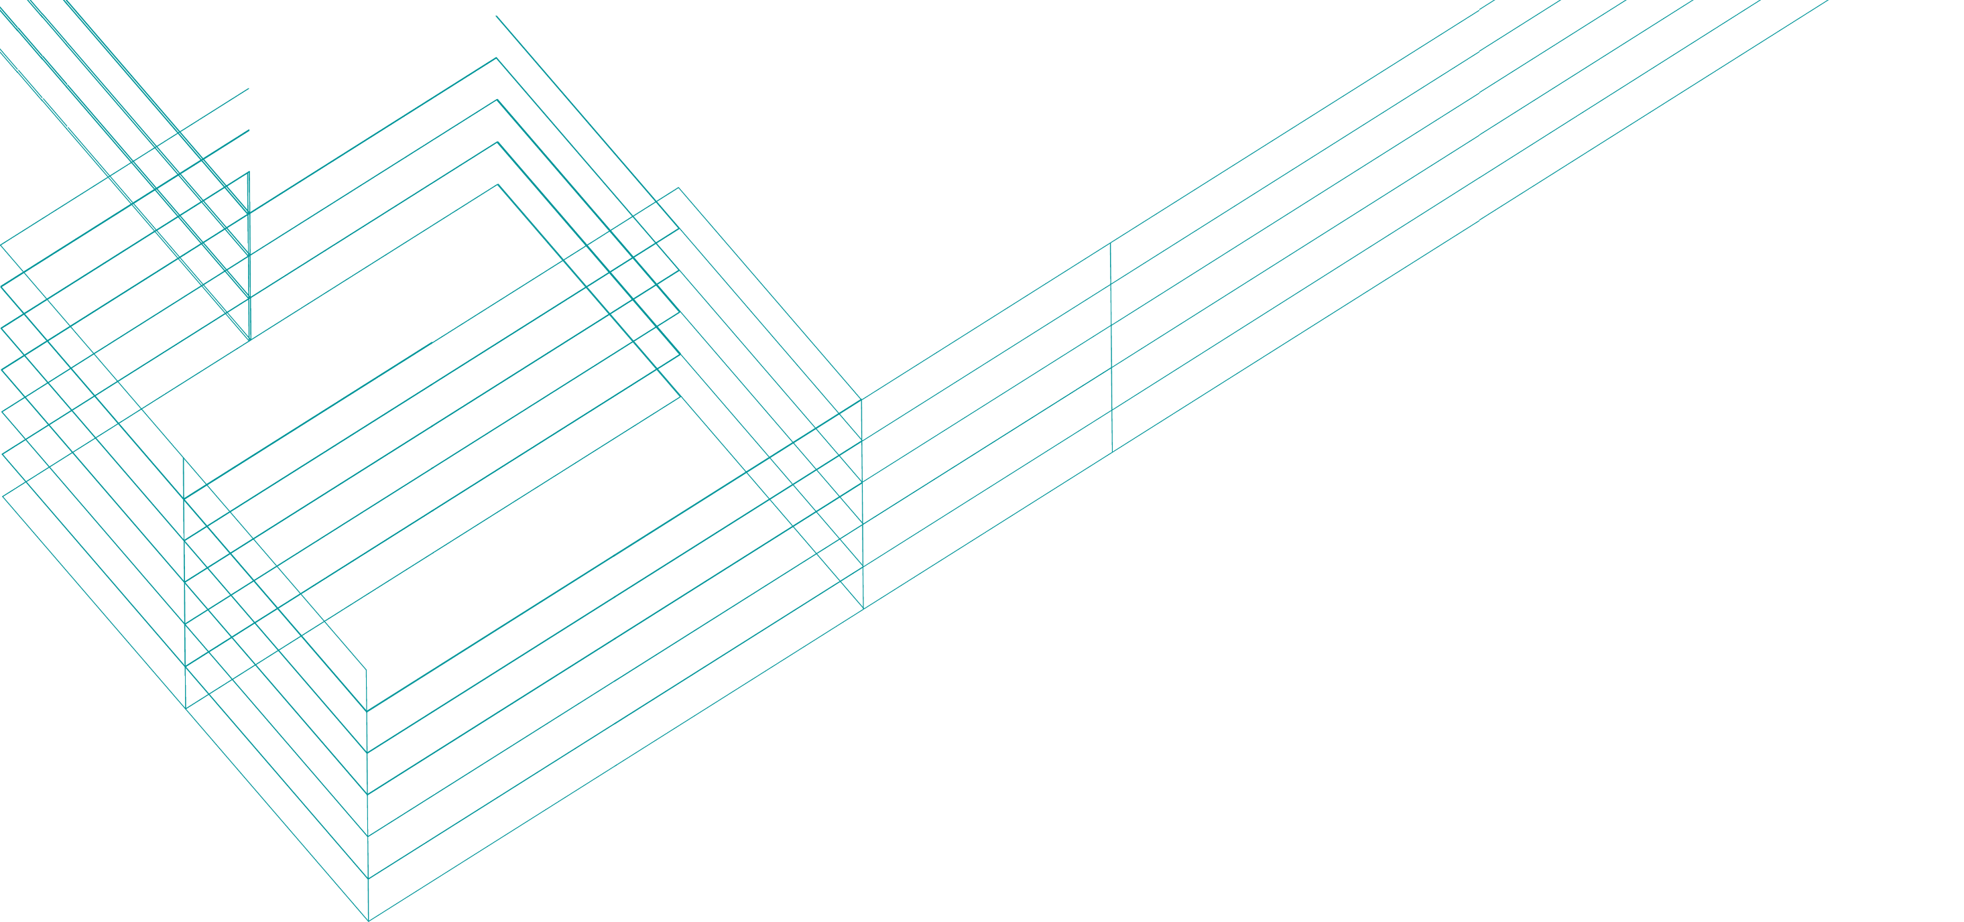

101
计算机领域本科教育教学改革试点
工作计划（“101计划”）研究成果
数据结构
俞勇、张铭、陈越、韩文弢
上海交通大学、北京大学、浙江大学、清华大学
Notes:
封面

Slide 2


第 13 章
外排序
张铭
北京大学
Notes:
章节页

Slide 3
13.1 问题引入
13.2 文件与文件流
13.3 外排序处理过程
13.4 二路外排序
13.5 多路归并
13.6 最佳归并树
13.7 置换选择排序
13.8 拓展延伸
13.9 应用场景
Notes:
目录

Slide 4
13.1内存与外存
13.1问题引入
数据结构
计算机存储器主要有两种：
主存储器 (primary memory 或者 main memory ，简称“内存”，或者“主存”)
随机访问存储器 ( Random Access Memory, 即 RAM )
高速缓存 ( cache )
视频存储器 ( video memory )
外存储器 (peripheral storage 或者 secondary storage，简称“外存”)
硬盘 (几百G - 几百T， 10¹²B )
磁带 (几个P， 10¹⁵B )
Notes:
文件结构 ( file structure )
对于在外存中存储的数据
数据量太大不可能同时把它们放到内存中
需要把全部数据放到磁盘中

Slide 5
物理存储介质概览
13.1问题引入
数据结构
高速缓冲存储器
易失性
基本存储
主存储器
辅助存储
(联机存储)
快闪存储器
非 易失性存储
磁盘
光盘
三级存储
(脱机存储)
磁带

Slide 6
内存的优缺点
13.1问题引入
数据结构
优点：访问速度快
缺点：造价高，存储容量小，断电丢数据
CPU 直接与主存沟通，对存储在内存地址的数据进行访问时，所需要的时间可以看作是一个很小的常数

Slide 7
外存的优缺点
13.1问题引入
数据结构
优点：价格低、信息不易失 、便携性
缺点：存取速度慢
一般的内存访问存取时间的单位是 纳秒 （1 纳秒 = 10-9 秒）
外存一次访问时间则以 毫秒（1 毫秒 = 10-3 秒）或秒为数量级
牵扯到外存的计算机程序应当尽量 减少外存的访问次数， 从而减少程序执行的时间

Slide 8
13.2 文件的逻辑结构
13.2文件与文件流
数据结构
文件是记录的汇集
一个文件的各个记录按照某种次序排列起来，各纪录间就自然地形成了一种线性关系
因而，文件可看成是一种线性结构
Notes:
文件 ( file ) 是存储在外存上的数据结构，是由大量性质相同的记录 ( record ) 组成的集合
所谓记录，就是具有独立逻辑意义的数据块，是文件的基本数据单位
最简单的记录可以是字符或者二进制序列，复杂的记录通常可以由若干字段或域 ( field ) 的数据项组成

Slide 9
文件的组织和管理
13.2文件与文件流
数据结构
逻辑文件( logical file )
对高级程序语言的编程人员而言
连续的字节构成记录，记录构成逻辑文件
物理文件( physical file )
成块地分布在整个磁盘中
文件管理器
操作系统或数据库系统的一部分
文件的记录无结构，数据库文件是结构型记录
把逻辑位置映射为磁盘中具体的物理位置

Slide 10
文件组织
13.2文件与文件流
数据结构
文件逻辑组织有三种形式：
顺序结构的定长记录
顺序结构的变长记录
按关键码存取的记录
常见的物理组织结构：
顺序结构——顺序文件
计算寻址结构——散列文件
带索引的结构——带索引文件
倒排是一种特殊的索引

Slide 11
文件上的操作
13.2文件与文件流
数据结构
检索：在文件中寻找满足一定条件的记录
修改：是指对记录中某些数据值进行修改。若对关键码值进行修改，这相当于删除加插入
插入：向文件中增加一个新记录
删除：从文件中删去一个记录
排序：对指定好的数据项，按其值的大小把文件中的记录排成序列，较常用的是按关键码值的排序

Slide 12
C++ 的标准输入输出流类
13.2文件与文件流
数据结构
标准输入输出流类
istream 是通用输入流和其它输入流的基类，支持输入
ostream 是通用输出流和其它输出流的基类，支持输出
iostream 是通用输入输出流和其它输入输出流的基类，支持输入输出
3个用于文件操作的文件类
ifstream 类，从 istream 类派生，支持从磁盘文件的输入
ofstream 类，从 ostream 类派生，支持向磁盘文件的输出
fstream 类，从 iostream 类派生，支持对磁盘文件的输入和输出

Slide 13
fstream类的主要成员函数
13.2文件与文件流
数据结构
文件指针 定位；在当前文件指针位置 读取；向当前文件指针位置 写入
——————————————————————————————————
#include <fstream.h> // fstream = ifstream + ofstream
void fstream::open(char*name, openmode mode);
// 打开文件
fstream::read(char*ptr, int numbytes); // 从文件当前位置读入字节
fstream::write(char*ptr, int numbtyes); // 向文件当前位置写入字节
// seekg和seekp：在文件中移动当前位置
// 以便在文件中的任何位置读出或写入字节
fstream::seekg(int pos); // 输入时用于设置读取位置
fstream::seekg(int pos, ios::curr);
fstream::seekp(int pos); // 设置输出时的写入位置
fstream::seekp(int pos, ios::end);
void fstream::close(); // 处理结束后关闭文件
——————————————————————————————————
Notes:
程序员对磁盘文件进行输入输出时，都需要管理标志文件当前位置的文件指针

Slide 14
缓冲区和缓冲池
13.2文件与文件流
数据结构
目的：减少磁盘访问次数新的页块申请缓冲区时，把最近最不可能被再次引用的缓冲区释放来存放新页
方法：缓冲 ( buffering ) 或缓存 ( caching )
在内存中保留尽可能多的块
可以增加待访问的块已经在内存中的机会
存储在一个缓冲区中的信息经常称为一页( page )，往往是一次 I/O 的量
缓冲区合起来称为缓冲池( buffer pool )

Slide 15
替换缓冲区块的策略
13.2文件与文件流
数据结构
新的页块申请缓冲区时，把最近最不可能被再次引用的缓冲区释放来存放新页
“先进先出”( FIFO )
“最不频繁使用”( LFU )
“最近最少使用”( LRU )
Notes:
先进先出（FIFO）：替换出被占用时间最长的缓冲块。队列管理，队列头被重用，重用后调到队列尾
最不频繁使用 ( LFU ): 记录每个缓冲区被访问次数，次数最少的最先淘汰
(1) 它需要对每一个缓冲区维护访问计数；
(2) 过去被引用多次可能与现在无关
最近最少使用（LRU）：替换出最长时间没有读或写过的块。链表管理，缓冲区被访问一次，则调到链表头，重用链表尾缓冲区（最好！但也有例外）

Slide 16
13.3 磁盘文件的排序
13.3外排序处理过程
数据结构
对外存设备上(文件)的排序技术
待排的文件非常大，内存放不下，只能分段处理
通常由两个相对独立的阶段组成：
文件形成尽可能长的初始顺串（run ）
作为待归并段，将来处理
处理顺串，最后形成对整个数据文件的排列文件
Notes:
顺串：用内排序方法对文件的各段进行初始排序，并存放在外存
外排序所需要的时间由三部分组成：
内部排序所需要的时间
外存信息读写所需要的时间
内部归并所需要的时间
减少外存信息的读写次数是提高外部排序效率的关键

Slide 17
外排序的基本过程
13.3外排序处理过程
数据结构
置换选择排序
目的：把外存文件初始化为尽可能长的顺串集
归并排序
目的：把顺串集逐趟归并排序，形成全局有序的外存文件

Slide 18
外排序的时间组成
13.3外排序处理过程
数据结构
产生初始顺串的内排序所需时间
初始化顺串和归并过程所需的读写（I/O）时间
内部归并所需要的时间
减少外存信息的读写（I/O）次数是提高外部排序效率的关键
Notes:
在生成初始顺串时，往往采用一种”置换选择”算法，能够生成更长的初始顺串，从而减少了初始顺串的个数，该算法将在13.7节中介绍

Slide 19
13.4 二路外排序
13.4 二路外排序
数据结构
归并原理：把第一阶段所生成的顺串加以合并(例如通过若干次二路合并)，直至变为一个顺串为止，即形成一个已排序的文件
为一个待排文件创建尽可能大的初始顺串，可以大大减少扫描遍数和外存读写次数
归并顺序的安排也能影响读写次数，把初始顺串长度作为权，其实质就是 Huffman 树最优化问题

Slide 20
例子：产生顺串
13.4 二路外排序
数据结构
设有一个文件，内含4500个记录：A1，A2，…， A4500，现在要对该文件进行排序，但可占用的内存空间至多只能对750个记录进行排序。输入文件(被排序的文件)放在磁盘上，页块长为250个记录

Slide 21
例子：产生顺串 -> 归并顺串
13.4 二路外排序
数据结构
每个顺串中的块数
每个顺串中的记录数
顺串1
18
4500
顺串1
3000
12
顺串1
顺串2
顺串3
6
1500
顺串1
顺串2
顺串3
顺串4
顺串5
顺串6
3
750
读写各：3*6 + 6*2 + （12 +6）= 48 次

Slide 22
13.5 三路归并
13.5多路归并
数据结构

Slide 23
多路归并——选择树
13.5多路归并
数据结构
k 路归并时，实质就是找最小
- 如果用对 k 个顺串用 k-1 次比较来找最小，代价较大
采用选择树，可以保存 k 个待排数曾经比较过的中间结果
赢者树
败者树
目的：提高在k个归并串的当前值中找到最小值的效率
Notes:
一般情况下，对 m 个初始顺串进行 k 路归并时归并趟数为 log_{k}m 。增加每次归并的顺串数量 k 可以减少归并趟数
k 路归并是每次将 k 个顺串合并成一个排好序的顺串
在 k 路归并中，最直接的方法就是作 k-1 次比较来找出所要的记录，但这样做花的代价较大
我们采用选择树的方法来实现 k 路归并
选择树是完全二叉树，有两种类型：赢者树和败者树
一般情况下，对 m 个初始顺串进行 k 路归并时归并趟数为 log_{k}m 。增加每次归并的顺串数量 k 可以减少归并趟数

Slide 24
赢者树
13.5多路归并
数据结构
叶子结点用数组 L[1..n]表示
代表各顺串在合并过程中的当前记录
分支结点用数组 B[1..n-1]表示
- 每个分支结点代表其两个儿子结点中的赢者(关键码值较小的)所对应数组L的索引
根结点 B[1] 是树中的最终赢者的索引，即为下一个要输出的记录结点
如果一个选手L[i]的分数值改变了，可以很容易地修改这棵赢者树
- 只需要沿着从L[i]到根结点的路径修改二叉树，而不必改变其它比赛的结果
Notes:
k 路归并是每次将 k 个顺串合并成一个排好序的顺串
在 k 路归并中，最直接的方法就是作 k-1 次比较来找出所要的记录，但这样做花的代价较大
我们采用选择树的方法来实现 k 路归并
选择树是完全二叉树，有两种类型：赢者树和败者树
一般情况下，对 m 个初始顺串进行 k 路归并时归并趟数为 log_{k}m 。增加每次归并的顺串数量 k 可以减少归并趟数

Slide 25
赢者树与数组的对应关系
13.5多路归并
数据结构
n=6, LowExt=4, Offset=7
LowExt + Offset = 2n-1
外部结点的数目为 n，LowExt 代表最底层的外部结点数目 ； offset 代表最底层外部结点之上(内部+LowExt之外的外部)所有结点数目。每一个外部结点L[i]所对应的内部结点B[p]，i和p之间存在如下的关系：
p =
Notes:
叶子结点用数组 L[1..n] 表示
代表各顺串在合并过程中的当前记录（图中标出了它们各自的关键码值）
分支结点用数组 B[1..n-1] 表示
每个分支结点代表其两个儿子结点中的赢者(关键码值较小的)所对应数组 L 的索引
因此，根结点是树中的最终赢者的索引，即为下一个要输出的记录结点
如果一个选手 L[i] 的分数值改变了，可以很容易地修改这棵赢者树。只需要沿着从 L[i] 到根结点的路径修改二叉树，而不必改变其它比赛的结果

Slide 26
赢者树的示例
9>8
13.5多路归并
数据结构
20>15
B 存储的顺串 L 的编号
5
9<15
2
4
6
L 存正在比较的关键码
15
25
.
.
.
正在归并的8个顺串
根结点所指向的L[4]记录具有最小的关键码值6，它所指的
记录是顺串4的当前记录，该记录即为下一个要输出的记录。
重构后的赢者树，改动的结点用较粗的框显示出来。为了重构
这棵树，只须沿着从结点 L[4] 到根结点的路径重新进行比赛。
Notes:
内部结点数组 B存储的是顺串 L 的下标编号
当前正在进行比较的8个顺串的首位置关键码
正在进行归并排序的8个顺串

Slide 27
败者树
13.5多路归并
数据结构
是赢者树的一种变体
在败者树中，用父结点记录其左右子结点进行比赛的败者，而让获胜者去参加更高阶段的比赛
新增根结点B[0]，来记录整个比赛的全局胜者
败者树是为了简化重构过程，树结构未变

Slide 28
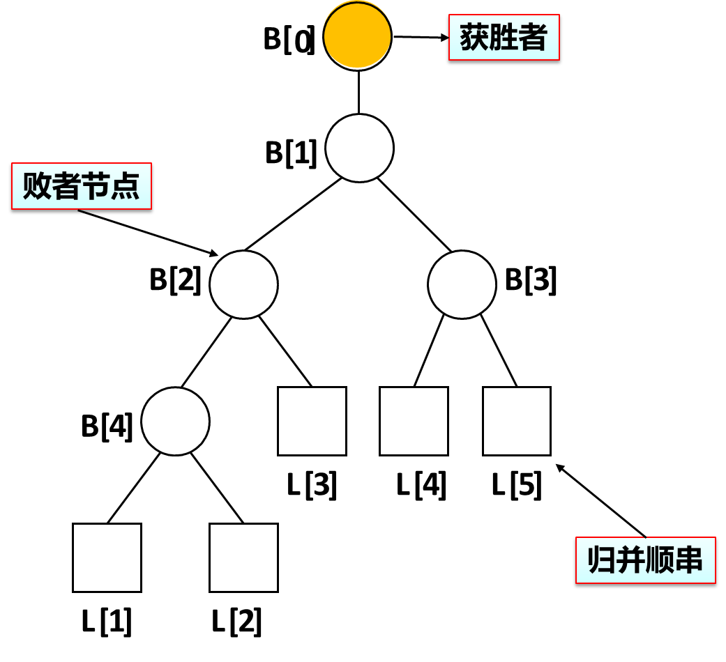
败者树的结构
13.5多路归并
数据结构

Slide 29
败者树示例
13.5多路归并
数据结构
B[0]
外部结点数 n=5
最底层LowExt=2
最底层之上Offset=7
外部 L[i]所对应的内部结点B[p]，i 和 p之间存在如下的关系：
p =
Notes:
外部结点数n为奇数。
LowExt + Offset = 2n-1
外部结点的数目为 n，LowExt 代表最底层的外部结点数目 ； offset 代表最底层外部结点之上(内部+LowExt之外的外部)所有结点数目。每一个外部结点L[i]所对应的内部结点B[p]，i和p之间存在如下的关系：

Slide 30
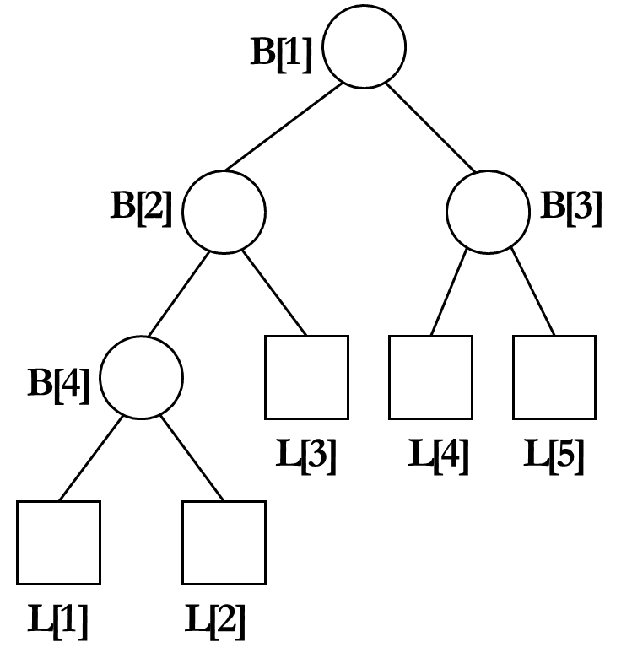
外部结点L[i]与内部父结点B[p]关系
13.5多路归并
数据结构
最底层最左端内部结点编号为2^s
如右图，B[4]= 2^2=4
最底层的内部结点数为n-2^s
如右图，n-2^s=5-4=1
最底层的外部结点个数(LowExt)为
最底层内部结点数的2倍
即：LowExt = 2*(n-2^s)=2*1=2

Slide 31
外部结点L[i]与内部父结点B[p]关系
13.5多路归并
数据结构
最底层外部结点之上的所有(内+外)结点数目（offset）
offset = 2^(s+1)-1
如右图，offset=2^(2+1)-1=7
外部结点L[i]与内部父结点B[p]关系可以表示如下：

Slide 32
败方树示例
全优胜者
13.5多路归并
L[2]<L[6]
L[2]<L[4]
5
L[6]<L[8]
L[3]>L[4]
2
8
L[5]>L[6]
3
4
5
6
6
8
15
16

Slide 33
败者树 ADT
13.5多路归并
数据结构
——————————————————————————————————
ADT LoserTree {
数据对象：
kMaxSize, n, n_L, n_B, B, L
数据关系：
kMaxSize, n分别表示最大选手数和当前选手数
n_L, n_B分别表示最底层外部结点数和最底层外部结点之上的结点总数
B表示存放下标的胜者树数组
L表示元素数组
基本操作:
Initialize(tree, array, size)：根据有size个元素的数组array初始化败者树tree。
Winner(tree, x, y)：比较两个元素并返回胜者。
Loser(tree, x, y)：比较两个元素并返回败者。
Play(tree, p, left, right)：在初始化时，从内部结点p到树根的路径上进行比赛。
RePlay(tree, i)：重构时，从外部结点i到树根的路径上重新进行比赛。
FinalWinner(tree)：根据败者树tree返回最终胜者。
}
——————————————————————————————————

Slide 34
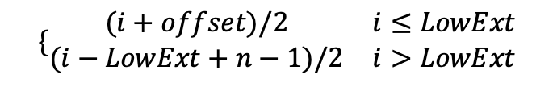
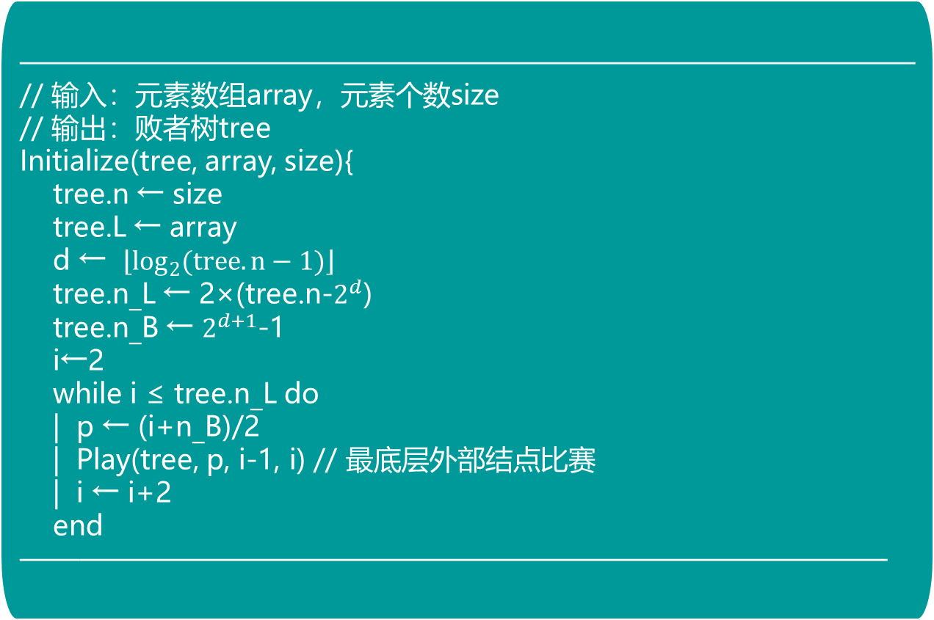
败者树初始化
13.5多路归并
数据结构
——————————————————————————————
// 输入：元素数组array，元素个数size
// 输出：败者树tree
Initialize(tree, array, size){
tree.n ← size
tree.L ← array
d ← $\left\lfloor \log_{2}{(tree.n−1)}\right\rfloor$
tree.n_L ← 2×(tree.n-$2^{d}$)
tree.n_B ← $2^{d+1}$-1
i←2
while i ≤ tree.n_L do
| p ← (i+n_B)/2
| Play(tree, p, i-1, i) // 最底层外部结点比赛
| i ← i+2
end
—————————————————————————————
B[0]
$$\{\begin{matrix}(i+offset)/2 & i≤LowExt \\ (i−LowExt+n−1)/2 & i>LowExt\end{matrix}$$
Notes:
// 这里用L[LowExt+1]和它的父结点比赛
// 因为此时它的父结点中存放的是其兄弟结点处的比赛胜者索引

Slide 35
败者树初始化（续）
13.5多路归并
数据结构
——————————————————————————————
// 处理其余外部结点
if tree.n%2=1 then // n为奇数，内部结点和外部结点比赛
| //这里用L[n_L+1]和它的父结点比赛
| //因为此时它的父结点中存放的是其兄弟结点处的比赛胜者索引
| Play(tree, tree.n/2, tree.B[(tree.n-1)/2], tree.n_L+1)
| i ← tree.n_L + 3
else
| i ← tree.n_L + 2
end
while i≤tree.n do
| p ← (i-tree.n_L+tree.n-1)/2
| Play(tree, p, i-1, i) // 剩余外部结点的比赛
| i ← i+2
End
}
—————————————————————————————
B[0]
$$\{\begin{matrix}(i+offset)/2 & i≤LowExt \\ (i−LowExt+n−1)/2 & i>LowExt\end{matrix}$$
Notes:
// 这里用L[LowExt+1]和它的父结点比赛
// 因为此时它的父结点中存放的是其兄弟结点处的比赛胜者索引

Slide 36
Play 比赛
13.5多路归并
数据结构
——————————————————————————————Play(tree, p, left, right) {
tree.B[p] ← Loser(tree, left, right) // 将败者索引放在B[p]中
winner1 ← Winner(tree, left, right) // 将胜者索引暂存在winner1中
while p>1 且 p%2=1 do // p是某个结点右孩子，需要沿路径继续向上比赛
// 胜者和B[p]父结点所标识的外部结点相比较
winner2 ← Winner(tree, winner1, tree.B[p/2]) // 新的胜者索引暂存在winner2中
tree.B[p/2] ← Loser(tree, winner1, tree.B[p/2]) // 新的败者索引存在B[p/2]中
winner1 ← winner2
p ← p/2
end
// 结束循环(B[p]是左孩子，或者B[1])之后，在B[p]的父结点写入胜者索引
tree.B[p/2] ← winner1
}
——————————————————————————————
5
2
6
1
3
8
12
10
9
20
6
Notes:
//成员函数Play负责在内部结点B[p]处开始比赛
// 和B[p]的父结点所标识的外部结点相比较
// p的胜者和p的父结点比，赢者存在temp2中

Slide 37
RePlay重构
13.5多路归并
数据结构
——————————————————————————————RePlay(tree, i) {
if i≤tree.n_L then // 确定父结点的位置
p ← (i+tree.n_B)/2
else
p ← (i-tree.n_L+tree.n-1)/2
end
tree.B[0] ← Winner(tree, i, tree.B[p]) // B[0]中始终保存胜者的索引
tree.B[p] ← Loser(tree, i, tree.B[p]) // B[p]中保存败者的索引
while p/2≥1 do //沿路径向上比赛
winner ← Winner(tree, tree.B[p/2], tree.B[0]) //winner临时存放胜者的索引
tree.B[p/2] ← Loser(tree, tree.B[p/2], tree.B[0])
tree.B[0] ← winner
p ← p/2
end
}
——————————————————————————————
5
2
6
1
3
8
12
10
9
20
6

Slide 38
外排序效率考虑
13.5多路归并
数据结构
对同一个文件而言，进行外排序所需读写外存的次数与归并趟数有关系
假设有 m 个初始顺串，每次对 k 个顺串进行归并，归并趟数为 ⎡ logkm ⎤
为了减少归并趟数，可以从两个方面着手：
减少初始顺串的个数m
增加同时归并的顺串数量k

Slide 39
多路归并的效率
13.5多路归并
数据结构
假设对k个顺串进行归并
原始方法：找到每一个最小值的时间是Θ(k)，产生一个大小为n的顺串的总时间是 Θ (k⋅n)
败者树方法
初始化包含k个选手的败者树需要Θ (k)的时间
读入一个新值并重构败者树的时间为Θ (log k)
故产生一大小为n的顺串的总时间为 Θ (k+n⋅log k)

Slide 40
思考
13.5多路归并
数据结构
败者树的访外次数比赢者树少吗？
是否可以用赢者树或败者树形成初始顺串？
是否可以用堆进行多路归并？

Slide 41
13.6 最佳归并树
13.6最佳归并树
数据结构
读写总次数次376 读写总次数次356

Slide 42
最佳归并树
13.6最佳归并树
数据结构
当初始归并顺串的数目不能构成满k叉Huffman树时，需附加长度为0的“虚”顺串。
n个初始顺串，k路归并
若(n-1) % (k-1) == 0，则不需要加“虚”顺串
否则需要附加 k – (n-1)% (k-1) - 1个“虚”顺串，即第一次归并为 (n-1) % (k-1) + 1 路归并

Slide 43
最佳归并树
13.6最佳归并树
数据结构
设内部结点共有n_{k}个，外部结点（初始归并段的个数）为n个。设s= n_{k}+ n
从结点出发的边（出度），共计有：k×n_{k} 支；
若从进入结点的角度进行考虑（入度），则共：
n_{k}+ n －1
注意：根结点入度 为 0
所以，k×n_{k}＝n_{k}+ n －1 ，
即n_{k}＝( n －1 ) / ( k -1)
若( n－1 ) ％ ( k -1) ＝0，无需增加虚段
否则，要增加虚段，其数目为：
k－1－( n －1 ) ％ ( k -1)

Slide 44
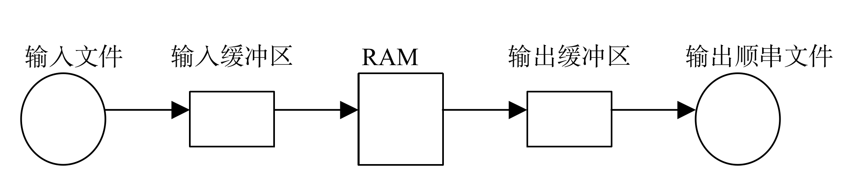
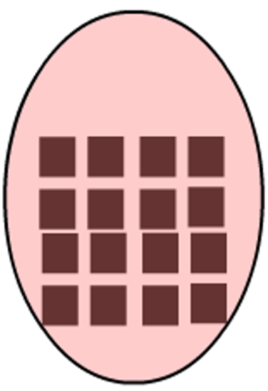
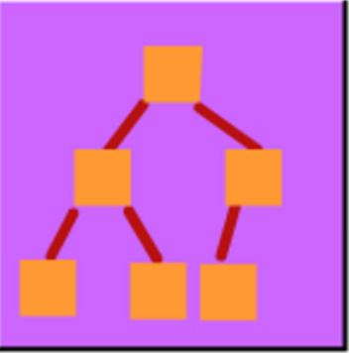
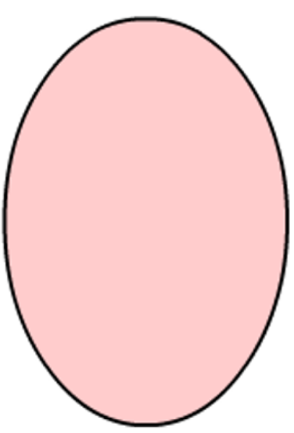
13.7 置换选择排序
13.7置换选择排序
数据结构
目的：将文件生成若干初始顺串（顺串越长越好，个数越少越好）
实现：借助在RAM中的堆来完成

Slide 45
置换选择示例
13.7置换选择排序
数据结构
输出16插入29
重新排列堆
>16
输入
存储
输出
19<29
16
29
12
14
19
31
35
13
25
21
56
40
21<25<29

Slide 46
置换选择示例
13.7置换选择排序
数据结构
<19
>21
输出21插入35
重新排列堆
输出19插入14
<25
输入
存储
输出
14
19
40>31>21
35>31>25
16
56>31>29
35
12
21
31
13
40>29>25
35>29
×
×
56>40>35
25
29
56
40

Slide 47
置换选择算法
13.7置换选择排序
数据结构
1. 初始化最小堆：目的是提高RAM中排序的效率
(a) 从缓冲区读M个记录放到数组RAM中
(b) 设置堆尾标志：LAST ＝ M － 1
(c) 建立一个最小值堆

Slide 48
置换选择算法(续)
13.7置换选择排序
数据结构
2. 重复以下步骤，直至堆空（结束条件）（即LAST < 0）
(a) 把具有最小关键码值的记录(根结点)送到输出缓冲区
(b) 设R是输入缓冲区中的下一条记录
i. 如果R的关键码不小于刚输出的关键码值，则把R放到根结点
ii. 否则，使用数组中LAST位置的记录代替根结点，
然后把R放到LAST位置（等待下一顺串处理），
设置LAST ＝ LAST-1
(c)重新排列堆，筛出根结点

Slide 49
置换选择算法的实现
13.7置换选择排序
数据结构
——————————————————————————————————
// 输入：外存中读入的数组ram_array，数组中元素个数m，输入文件file_in
// 输出：输出文件file_out中存放生成的若干有序顺串
void ReplacementSelection(ram_array, m, file_in, file_out) {
ReadToRAM(file_in, m, ram_array) //从磁盘读m个记录放到数组ram_array中
MakeMinHeap(ram_array, m) //建立一个最小堆
curr_size ← m
buffer_in ← InitInputBuffer(file_in) // 初始化输入缓冲区，读入一部分数据
buffer_out ← InitOutputBuffer(file_out) // 初始化输出缓冲区
——————————————————————————————————

Slide 50
置换选择算法的实现
13.7置换选择排序
数据结构
——————————————————————————————————
while curr_size>0 do // 堆不为空就重复循环
| min_rec ← ram_array[1] // 堆的最小值
| SendToOutputBuffer(min_rec, buffer_out, file_out) // 把min_rec送到输出缓冲区
| buffer_in.Read(record) //从输入缓冲区读入一个记录record
| if record.key ≥ min_rec.key then
| | ram_array[1] ← record //把record放到根结点
| else
| | ram_array[1] ← ram_array[curr_size] //否则用最后元素代替根结点
| | ram_array[curr_size] ← record //把record放到最后位置，下标为curr_size
| | curr_size ← curr_size – 1
| end
| if curr_size>0 then
| | SiftDown(0) //重新排列堆，筛出根结点
| end
end
EndUpInputBuffer(buffer_in, file_in)
EndUpOutputBuffer(buffer_out, file_out)
｝
——————————————————————————————————

Slide 51
置换选择算法的效果
13.7置换选择排序
数据结构
堆的大小 M，算法得到的顺串长度并不相等
如果一个顺串的最小长度就是 M 个记录
- 至少原来在堆中的那些记录将成为顺串的一部分
最好的情况下，例如输入为正序，有可能一次就把整个文件生成为一个顺串
平均情况下，置换选择排序算法可以形成长度为 2M 的顺串

Slide 52
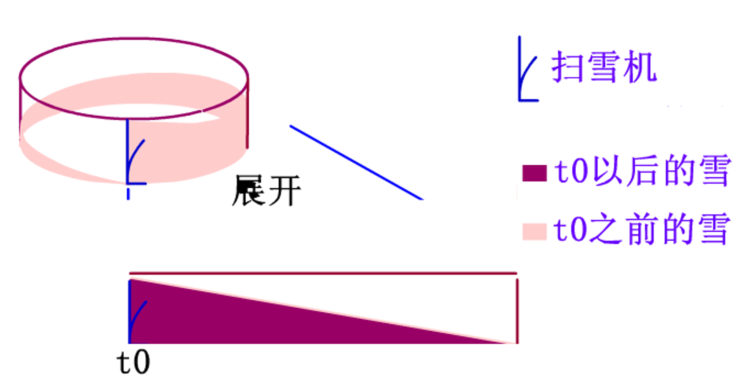
扫雪机模型
13.7置换选择排序
数据结构

Slide 53
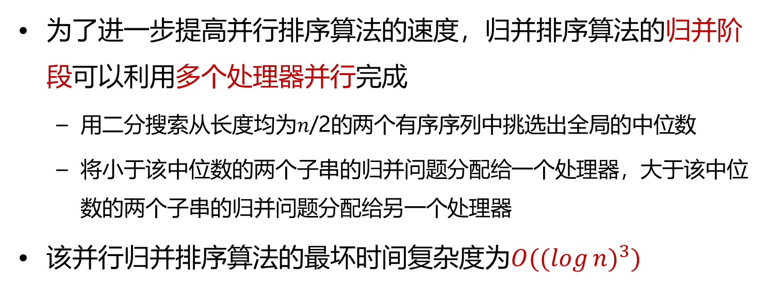
13.8 并行归并
13.8拓展延伸
数据结构
为了进一步提高并行排序算法的速度，归并排序算法的归并阶段可以利用多个处理器并行完成
用二分搜索从长度均为𝑛/2的两个有序序列中挑选出全局的中位数
将小于该中位数的两个子串的归并问题分配给一个处理器，大于该中位数的两个子串的归并问题分配给另一个处理器
该并行归并排序算法的最坏时间复杂度为$O({(log{n})}^{3})$

Slide 54
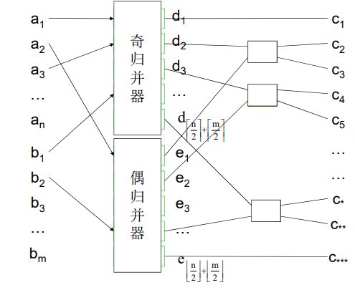
奇偶归并
13.8拓展延伸
数据结构
长度分别为m、n的有序序列为a、b，归并后的有序序列为c

Slide 55
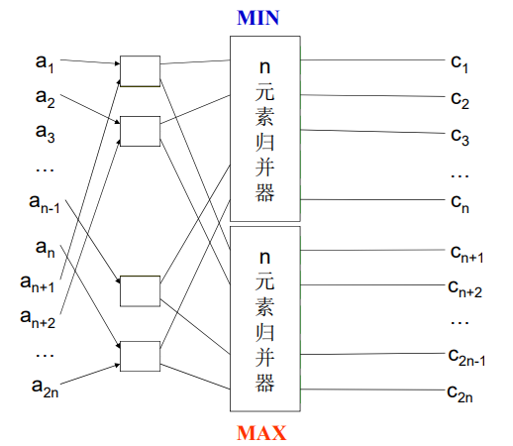
双调归并
13.8拓展延伸
数据结构
两有序序列的长度均为n，两有序序列连接为长度为2n的双调序列a，归并后的有序序列为c

Slide 56
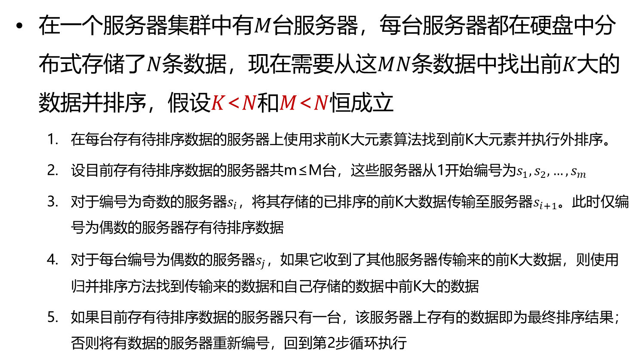
分布式场景的并行外排序
13.8拓展延伸
数据结构
在一个服务器集群中有𝑀台服务器，每台服务器都在硬盘中分布式存储了𝑁条数据，现在需要从这𝑀𝑁条数据中找出前𝐾大的数据并排序，假设𝐾<𝑁和𝑀<𝑁恒成立
在每台存有待排序数据的服务器上使用求前K大元素算法找到前K大元素并执行外排序。
设目前存有待排序数据的服务器共m≤M台，这些服务器从1开始编号为$s_{1},s_{2},…,s_{m}$
对于编号为奇数的服务器$s_{i}$，将其存储的已排序的前K大数据传输至服务器$s_{i+1}$。此时仅编号为偶数的服务器存有待排序数据
对于每台编号为偶数的服务器$s_{j}$，如果它收到了其他服务器传输来的前K大数据，则使用归并排序方法找到传输来的数据和自己存储的数据中前K大的数据
如果目前存有待排序数据的服务器只有一台，该服务器上存有的数据即为最终排序结果；否则将有数据的服务器重新编号，回到第2步循环执行

Slide 57
13.9 数据库中的排序
13.9应用场景
数据结构
如今数据库无处不在，从个人云存储到天气预报，我们今天使用的许多服务背后都有数据库的支持
无法将所有数据加载到内存中进行排序，因此需要采用外排序算法
常用的外排序算法：
归并排序
平衡多路归并排序
磁盘排序

Slide 58
二路归并过程
13.9应用场景
数据结构

Slide 59
13.10 小结
13.10小结
数据结构
本章主要介绍了外排序相关的重要概念、算法及相关运用：
学习重点：利用尽可能少I/O操作完成文件排序过程的技术
多路归并排序：多个顺串归并成一个顺串
胜者树：分支结点代表其两个子结点中的赢者(关键码值较小的)所对应的索引
败者树 ：分支结点记录其左右子结点中的败者， 新增根结点以记录全局胜者，简化重构过程
最佳归并树：K叉Huffman树，I/O降到最少
置换选择排序：利用最小堆 产生尽可能长的顺串
并行归并：充分利用更多的处理器和计算节点

Slide 60

101

